Slide 1
Remote control for SumoBot
MobPro App / D.Schewgler und A,schmid

Slide 2
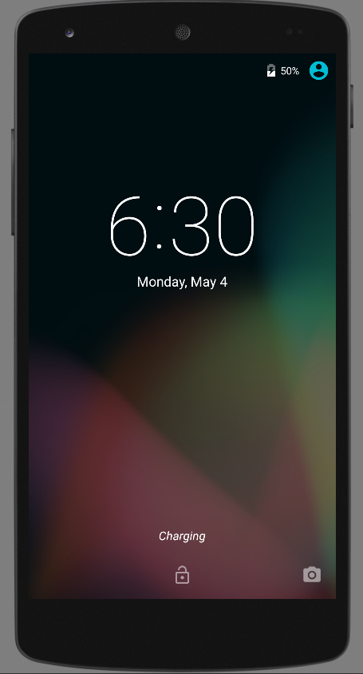
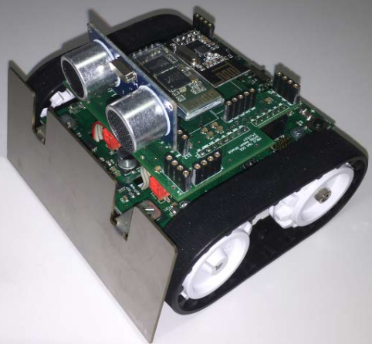
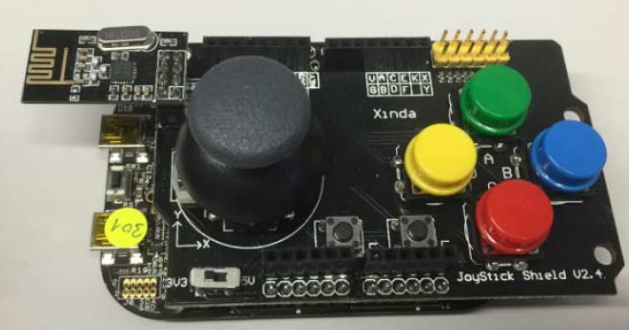
Idee

Slide 3
Technische Anforderungen
Unterstützung Smartphone & Tabletts (inkl. Fragments)
Verwendung von Nebenläufigkeit

Slide 4
Demo

Slide 5

Fragen

